Slide 1
Федеральное государственное автономное образовательное учреждение высшего образования
«Санкт-Петербургский политехнический университет Петра Великого»
Физико-механический институт
Высшая школа теоретической механики и математической физики
Выпускная квалификационная работа
УРАВНЕНИЯ МЕХАНИКИ И ЭЛЕКТРОДИНАМИКИ В СЛУЧАЕ ПОДВИЖНОЙ ТОЧКИ НАБЛЮДЕНИЯ
Научный руководитель: | Иванова Елена Александровна, д.ф.-м.н., профессор ВШТМиМФ
Выполнила: | Быкова Софья Андреевна, студентка гр. 5030103/90101
Notes:
Добрый день, уважаемая комиссия. Меня… Мой… Тема моей ВКР …

Slide 2
Актуальность и цели
Интегральные уравнения механики записываются в виде объемного и поверхностного интегралов.
Интегральные уравнения электродинамики записываются в виде поверхностного и контурного интегралов.
Исследовать, можно ли уравнения механики записать в форме, в которой записывают уравнения электродинамики, а уравнения электродинамики записать в форме, в которой записывают уравнения механики.
В механике существуют разные подходы к описанию подвижных сред, в электродинамике такие подходы не используют.
Исследовать, можно ли применить методы, разработанные в МСС, к уравнениям Максвелла для описания подвижных сред в электродинамике.
Обобщить механическую модель электромагнитного поля на случай подвижных сред.
Notes:
Я начну с актуальностей и целей работы. Известно, что интегральная форма любого балансового уравнения механики записывается в виде объемного интеграла и поверхностного.
А классические уравнения электродинамики – уравнения Максвелла в интегральной форме записывается в виде интеграла по поверхности и интеграла по контуру.
Интегральные уравнения обычно сводят к локальным уравнениям, и тогда их можно сравнивать. Возникает вопрос, а можно ли сравнивать уравнения в интегральной форме?
Исследуем, можно ли и уравнения механики записать в интегральной форме, в которой записываются уравнения в электродинамике и наоборот уравнения Максвелла записать в интегральной форме, в которой записываются уравнения в механике.
Далее мы рассмотрим разные методы описания подвижных сред в механике и применим эти методы к уравнениям Максвелла для того, чтобы описать подвижные среды в электродинамике.
И основная цель работы заключается в обобщении (предложенной ранее) механической модели электромагнитного поля на случай подвижных сред.
(Данная тема актуальна, так как применение моделей и методов механики сплошных сред для моделирования электродинамических процессов может быть стимулом для дальнейшего развития не только механики сплошных сред, но и электродинамики.)

Slide 3
Баланс количества движения
Локальная форма | Интегральная форма, аналогичная электродинамике | Интегральная форма в механике
Если $τ$ произвольный | $τ$ произвольный
$$ρ\frac{dK_{1}}{dt}=∇∙τ+ρf$$ | – | $$\frac{d}{dt}\int_{V}^{ }{ρK_{1}}dV=\int_{V}^{ }{ρf}dV+\int_{S}^{ }{n∙τ}dS$$
Если $τ=E×T$ | $$τ=−E×T$$
$$ρ\frac{dK_{1}}{dt}=∇×T+ρf$$ | $$\frac{d}{dt} \int_{S}^{ }{ρK_{1}∙n}dS=\int_{S}^{ }{ρf∙n}dS+\oint_{l}^{ }{T∙l}dl$$ | $$\frac{d}{dt}\int_{V}^{ }{ρK_{1}}dV=\int_{V}^{ }{ρf}dV+\int_{S}^{ }{n∙\left(E×T\right)}dS$$
Notes:
Рассмотрим уравнение баланса кд. В случае произвольного тензора напряжений можно записать только одну интегральную форму.
Но в случае, когда т.н антисимметричный, получено, что можно записать две интегральные формы.
(То есть
Для уравнений баланса количества движения получить уравнения, аналогичные электродинамике можно не всегда, но только в случае, когда тензор напряжений антисимметричный.
(Потому что только векторному инварианту антисимметричного тензора (а не любого) можно сопоставить вектор.)

Slide 4
Баланс кинетического момента
Локальная форма | Интегральная форма, аналогичная электродинамике | Интегральная форма в механике
Если $μ$ произвольный | $τ$ произвольный
$$ρ\frac{dK_{2}}{dt}$$ $$=∇∙μ+ρL+τ_{×}$$ | – | $$\frac{d}{dt}\int_{V}^{ }{\left(ρK_{2}+r×ρK_{1}\right)}dV$$ $$=\int_{V}^{ }{\left(r×ρf+ρL\right)}dV+\int_{S}^{ }{\left(r×\left(n∙τ\right)+n∙μ\right)}dS$$
Если $μ=E×M$ | $$τ=−E×T$$
$$ρ\frac{dK_{2}}{dt}$$ $$=∇×M+ρL+τ_{×}$$ | $$\frac{d}{dt}\int_{S}^{ }{ρK_{2}∙n}dS$$ $$=\int_{S}^{ }{\left(ρL+τ_{×}\right)∙n}dS+\oint_{l}^{ }{M∙l}dl$$ | $$\frac{d}{dt}\int_{V}^{ }{\left(ρK_{2}+r×ρK_{1}\right)}dV=\int_{V}^{ }{\left(r×ρf+ρL\right)}dV$$ $$+\int_{S}^{ }{\left(r×\left(n∙τ\right)+n∙\left(E×M\right)\right)}dS$$
Notes:
Аналогично для баланса количества движения: только в случае, когда тензор моментных напряжений антисимметричный,
получаем 2 интегральные формы.

Slide 5
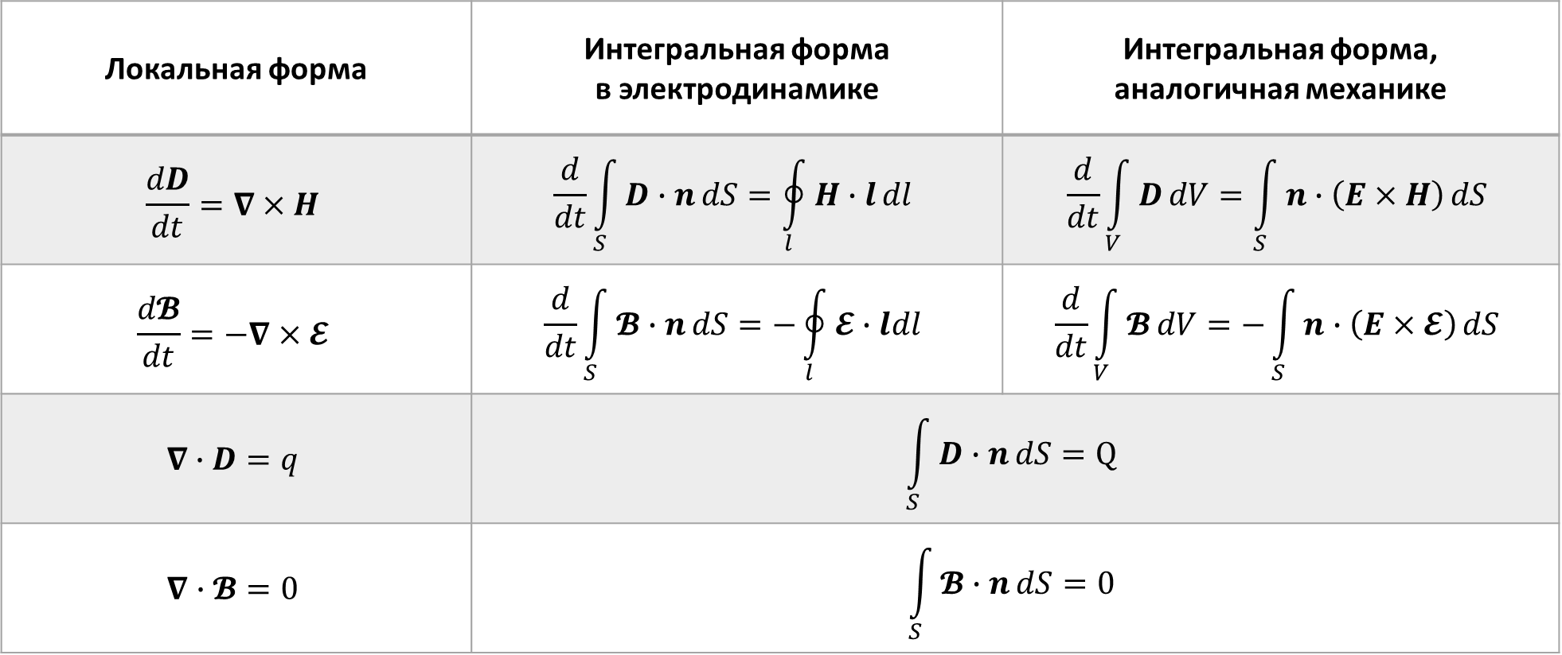
Уравнения Максвелла
Локальная форма | Интегральная форма в электродинамике | Интегральная форма, аналогичная механике
$$\frac{dD}{dt}=∇×H$$ | $$\frac{d}{dt}\int_{S}^{ }{D∙n}dS=\oint_{l}^{ }{H∙l}dl$$ | $$\frac{d}{dt}\int_{V}^{ }{D}dV=\int_{S}^{ }{n∙\left(E×H\right)}dS$$
$$\frac{d𝓑}{dt}=−∇×𝓔$$ | $$\frac{d}{dt}\int_{S}^{ }{𝓑∙n}dS=−\oint_{l}^{ }{𝓔∙ldl}$$ | $$\frac{d}{dt}\int_{V}^{ }{𝓑}dV=−\int_{S}^{ }{n∙\left(E×𝓔\right)}dS$$
$$∇∙D=q$$ | $$\int_{S}^{ }{D∙n}dS=Q$$
$$∇∙𝓑=0$$ | $$\int_{S}^{ }{𝓑∙n}dS=0$$
Notes:
Рассмотрим уравнения Максвелла.
Их всегда можно записать в 2 интегральных формах благодаря тому, что вектор всегда можно представить через векторный инвариант антисимметричного тензора.
Законы Гаусса в интегральной форме получаются идентичными.
Таким образом, на вид получаемых уравнений влияет вид используемых величин.
(Уравнения Максвелла всегда можно записать в локальной форме, в классической интегральной форме, и в форме, аналогичной механике: через V и S. Это возможно потому, что любой вектор (в данном случае, $H$ или $𝓔$) можно представить через векторный инвариант антисимметричного тензора.
(уравнения электродинамики в интегральной форме всегда можно записать как в классической форме, так и в форме, в которой пишут в механике. 1
Можно сделать следующий вывод: и в механике, и в электродинамике можно записать интегральные уравнения в разных формах. вид используемых величин.
(3,4,5 - Это все было в материальном описании или в линейной теории.)

Slide 6
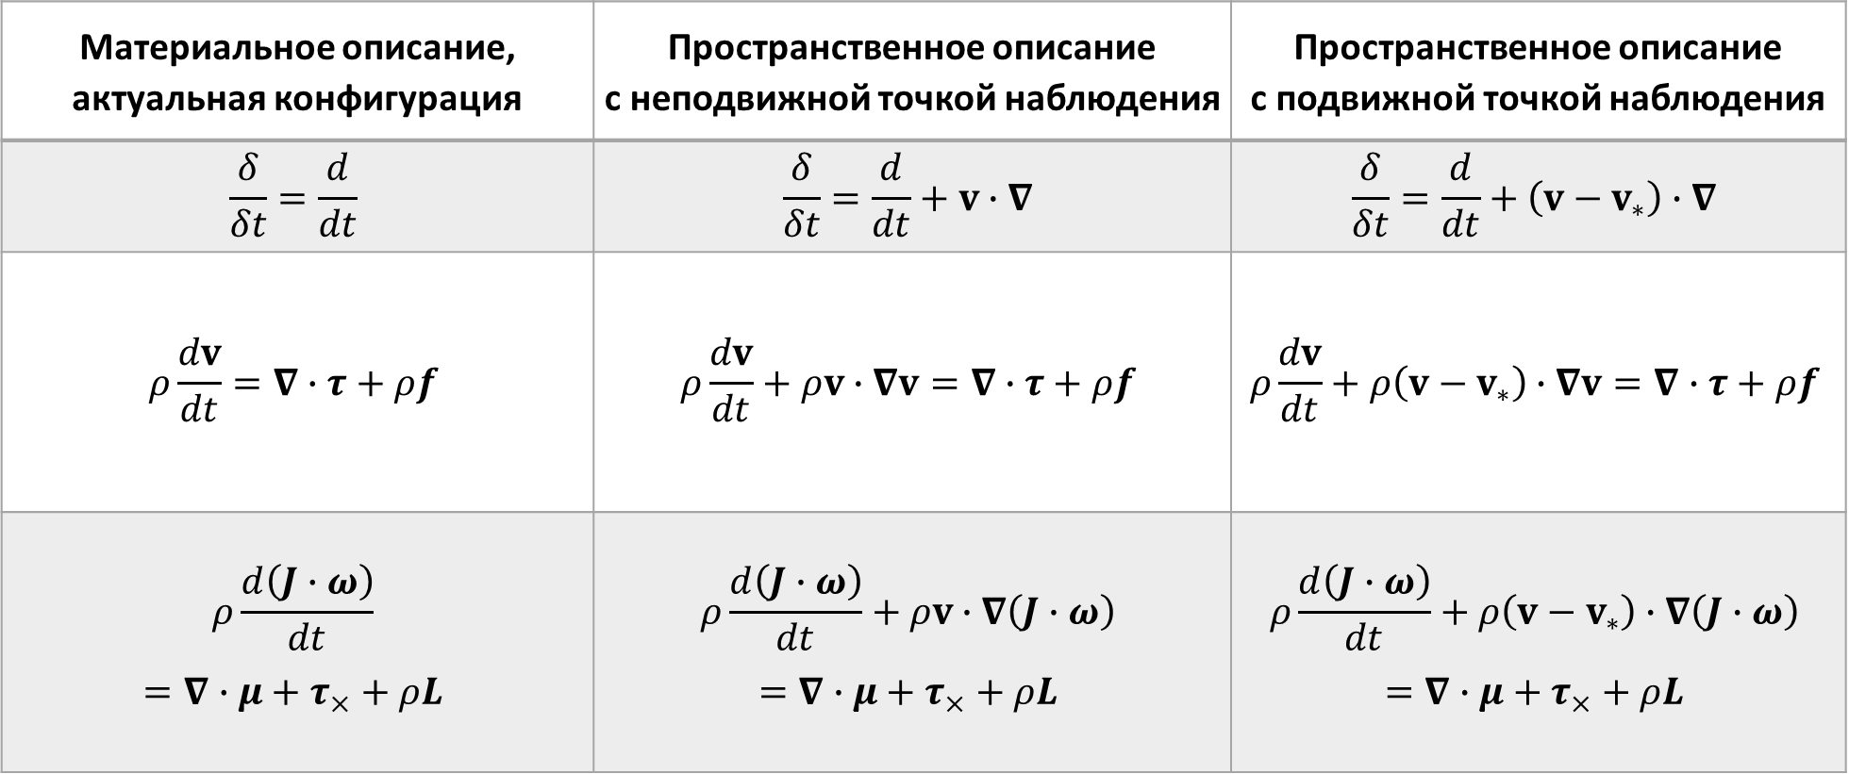
Виды описаний в механике
Материальное описание, актуальная конфигурация | Пространственное описание с неподвижной точкой наблюдения | Пространственное описание с подвижной точкой наблюдения
$$\frac{δ}{δt}=\frac{d}{dt}$$ | $$\frac{δ}{δt}=\frac{d}{dt}+v∙∇$$ | $$\frac{δ}{δt}=\frac{d}{dt}+\left(v−v_{∗}\right)∙∇$$
$$ρ\frac{dv}{dt}=∇∙τ+ρf$$ | $$ρ\frac{dv}{dt}+ρv∙∇v=∇∙τ+ρf$$ | $$ρ\frac{dv}{dt}+ρ\left(v−v_{∗}\right)∙∇v=∇∙τ+ρf$$
$$ρ\frac{d\left(J∙ω\right)}{dt}$$ $$=∇∙μ+τ_{×}+ρL$$ | $$ρ\frac{d\left(J∙ω\right)}{dt}+ρv∙∇\left(J∙ω\right)$$ $$=∇∙μ+τ_{×}+ρL$$ | $$ρ\frac{d\left(J∙ω\right)}{dt}+ρ\left(v−v_{∗}\right)∙∇\left(J∙ω\right)$$ $$=∇∙μ+τ_{×}+ρL$$
Notes:
Теперь рассмотрим, как будут выглядеть уравнения в случае подвижных сред.
В механике используют: материальное (которое было описано ранее), пространственное с неподвижной т.н. и пространственное с подвижно т.н.
При переходе от интегральных уравнений к локальным в каждом из описаний (естественным образом) возникают разные производные.
Если записать уравнения через материальную производную, то уравнения по форме будут совпадать, но будут иметь разный смысл). То есть, если расписать уравнения, то они получатся разными (в левой части).
(Поэтому важно отметить различия между полной производной и материальной.)
(И, напротив, в электродинамике эти методы не используют)

Slide 7
Полная и материальная производные в случае неподвижного контрольного объема и неподвижной точки наблюдения
$$\frac{d}{dt}F\left(r,t\right)=\lim_{Δt→0}{\frac{F\left(r,t+Δt\right)−F\left(r,t\right)}{Δt}}$$
$$\frac{δ}{δt}F\left(r,t\right)=\lim_{Δt→0}{\frac{F\left(r+Δs,t+Δt\right)−F\left(r,t\right)}{Δt}}$$
$$Δs=v\left(r,t+Δt\right)Δt$$
$$t:$$
$$t:$$
$$∡$$
$$v\left(r,t\right)$$
$$∡$$
$$v\left(r,t\right)$$
$$r$$
$$r$$
$$t+Δt:$$
$$t+Δt:$$
$$∡$$
$$v\left(r,t+Δt\right)$$
$$∡$$
$$v\left(r,t+Δt\right)$$
$$r$$
$$r$$
Notes:
Обратим внимание на разницу (Отметим) между ПП и МП. (Во-первых, ПП и МП разные по определению.)
ПП характеризует, как меняются свойства среды в данной точке пространства.
МП как меняются свойства среды, которая в данный момент времени оказалась в данной точке пространства, а в следующий момент времени уже оказалась в другом месте.

Slide 8
Полная и материальная производные в случае подвижного контрольного объема и подвижной точки наблюдения
$$\frac{d}{dt}F\left(r\left(t\right),t\right)=\lim_{Δt→0}{\frac{F\left(r\left(t+Δt\right),t+Δt\right)−F\left(r\left(t\right),t\right)}{Δt}}$$
$$\frac{δ}{δt}F\left(r\left(t\right),t\right)=\lim_{Δt→0}{\frac{F\left(r\left(t+Δt\right)+Δs,t+Δt\right)−F\left(r\left(t\right),t\right)}{Δt}}$$
$$Δs=\left[v\left(r\left(t+Δt\right),t+Δt\right)−v_{∗}\left(t+Δt\right)\right]Δt$$
$$t:$$
$$t:$$
$$v_{∗}\left(t\right)=\frac{dr\left(t\right)}{dt}$$
$$v_{∗}\left(t\right)=\frac{dr\left(t\right)}{dt}$$
$$∡$$
$$∡$$
$$v\left(r\left(t\right),t\right)$$
$$v\left(r\left(t\right),t\right)$$
$$r\left(t\right)$$
$$t+Δt:$$
$$r\left(t\right)$$
$$t+Δt:$$
$$v_{∗}\left(t+Δt\right)=\frac{dr\left(t+Δt\right)}{dt}$$
$$v_{∗}\left(t+Δt\right)$$
$$∡$$
$$∡$$
$$v\left(r\left(t+Δt\right),t+Δt\right)$$
$$r\left(t+Δt\right)$$
$$v\left(r\left(t+Δt\right),t+Δt\right)$$
$$r\left(t+Δt\right)$$
Notes:
Здесь проиллюстрированы особенности применения ПП и МП в случае подвижной точки наблюдения, и все отличие с предыдущем только в том, что теперь контрольный объем, за которым наблюдаем, движется.
(Видно, что появляется зависимость от р-в и вместо скорости среды v появляется относительная скорость v - v_*)

Slide 9

Первое уравнение Максвелла в пространственном описании с подвижной точкой наблюдения
Предположение: запишем уравнение Максвелла с использованием материальной производной. $$\frac{δD}{δt}=∇×H ⇒ \frac{dD}{dt}+\left(v−v_{∗}\right)∙∇D=∇×H, так как \frac{δ}{δt}=\frac{d}{dt}+\left(v−v_{∗}\right)∙∇$$
Формальное преобразование:
$$\left(v−v_{∗}\right)∙∇D=∇∙\left(\left(v−v_{∗}\right)D\right)−\underset{=0}{\underbrace{\left(∇∙\left(v−v_{∗}\right)\right)}}D=∇∙\left(D\left(v−v_{∗}\right)+2{\left(\left(v−v_{∗}\right)D\right)}^{A}\right)==\underset{\begin{aligned}=q \\ по закону Гаусса \\ для эл. поля\end{aligned}}{\underbrace{∇∙D}}\left(v−v_{∗}\right)−∇×\left(\left(v−v_{∗}\right)×D\right)=q\left(v−v_{∗}\right)−∇×\left(\left(v−v_{∗}\right)×D\right)$$
$$⇒ \frac{dD}{dt}+q\left(v−v_{∗}\right)=∇×\left(H+\left(v−v_{∗}\right)×D\right)$$
$$\left.\begin{aligned}\begin{aligned} \\ \\ \\ \\ \\ \\ \\ \\ \\ \end{aligned} \\ \end{aligned}\right\}⇒$$
Notes:
Аналогично тому, как записывают уравнения для подвижных сред в механике/гидродинамике, запишем уравнение Максвелла с использованием материальной производной в пространственном описании с подвижной точкой наблюдения.
Преобразуя второе слагаемое с использованием закона Гаусса для эл. поля,
получим первое уравнение Максвелла в подвижных средах, записанные через полную производную (в данной точке пространства ), то есть так, как обычно записывают уравнения в электродинамике.
(Они описывают скорость изменения электрической индукции в данной точке пространства (не так, как изменяются, если привязаны к материи).
(В литературе уравнения Максвелла для подвижных и неподвижных сред не отличаются: форма уравнений сохраняется, а смысл величин меняется. В механике же наоборот: форма уравнений меняется, но смысл переменных сохраняется. Используя разные способы описания, мы получаем разные уравнения. $vq$ – плотность заряда (тока) (заряд на скорость, ток есть движение заряженных частиц)
Преобразования:
1) Перепишем материальную производную на полную + конвективное слагаемое
2) Преобразуем конвективное слагаемое, выделив дивергенцию, и меняем векторы в диаде, прибавив 2 антисимметричные части
3) Далее формальные математические преобразования
4) И используем дивергенцию Д как $ρ$ в первом уравнении, 0 во втором

Slide 10

Второе уравнение Максвелла в пространственном описании с подвижной точкой наблюдения
Предположение: запишем второе уравнение Максвелла с использованием материальной производной. $$\frac{δ𝓑}{δt}=−∇×𝓔 ⇒ \frac{d𝓑}{dt}+\left(v−v_{∗}\right)∙∇𝓑=−∇×𝓔, так как \frac{δ}{δt}=\frac{d}{dt}+\left(v−v_{∗}\right)∙∇$$
Формальное преобразование:
$$\left(v−v_{∗}\right)∙∇𝓑=∇∙\left(\left(v−v_{∗}\right)𝓑\right)−\underset{=0}{\underbrace{\left(∇∙\left(v−v_{∗}\right)\right)}}𝓑=∇∙\left(𝓑\left(v−v_{∗}\right)+2{\left(\left(v−v_{∗}\right)𝓑\right)}^{A}\right)==\underset{\begin{aligned}=0 \\ по закону Гаусса \\ для магн. поля\end{aligned}}{\underbrace{∇∙𝓑}}\left(v−v_{∗}\right)−∇×\left(\left(v−v_{∗}\right)×𝓑\right)=−∇×\left(\left(v−v_{∗}\right)×𝓑\right)$$
$$⇒ \frac{d𝓑}{dt}=−∇×\left(𝓔−\left(v−v_{∗}\right)×𝓑\right)$$
$$\left.\begin{aligned}\begin{aligned} \\ \\ \\ \\ \\ \\ \\ \\ \end{aligned} \\ \\ \end{aligned}\right\}⇒$$
Notes:
Также для второго уравнения Максвелла, но используя з-н Гаусса для магн поля, получаем второе уравнение Максвелла для подвижных сред, характеризующее изменения (магнитной индукции) в данной точке пространства.

Slide 11
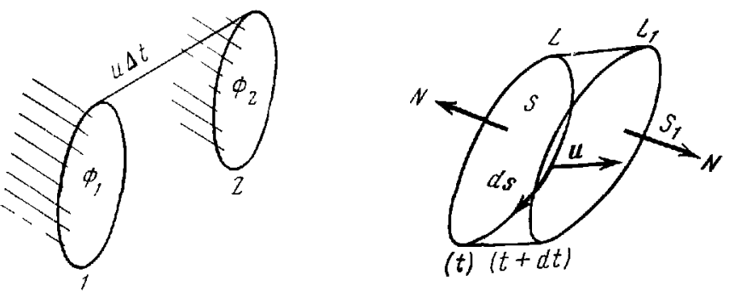
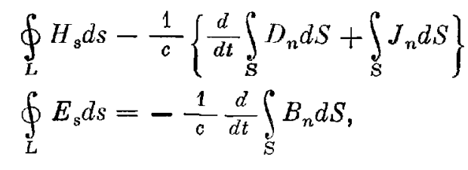
Сравнение с уравнениями Герца*
Уравнения Максвелла для неподвижных тел
Уравнения Герца для подвижных тел
Полученные уравнения
$$∇×H=\frac{dD}{dt}+∇×\left[D×\left(v−v_{∗}\right)\right]+\left(v−v_{∗}\right)\left(∇∙D\right)$$
$$∇×𝓔=−\left[\frac{d𝓑}{dt}+∇×\left[𝓑×\left(v−v_{∗}\right)\right]\right]$$
где$H,E−$ такие же, как в неподвижной среде
*Мандельштам Л. И. Лекции по оптике, теории относительности и квантовой механике. 1972.
Notes:
Здесь проведено сравнение полученных уравнений с уравнениями Герца.
Согласно работе Мандельштама, Герц записывает интегральные уравнения для подвижных сред в такой же форме, как и для неподвижных сред, но при дифференцировании учитывает тот факт, что поверхность с контуром движется. И приходит к локальным уравнениям, которые отличаются дополнительными слагаемыми.
Мы использовали методы МСС без введения механической модели и пришли к уравнениям, которые по форме совпадают с уравнениями Герца..
(Мы просто поменяли производную, поэтому используем те же определяющие уравнения.)
(Они отличаются полной производной и относительной скоростью, что как нам кажется, является преимуществом полученных уравнений.
Также они легко могут быть обобщены на случай, когда скорость среды и скорость точки наблюдения не являются постоянными величинами.)
(Также стоит отметить, что полученные уравнения Максвелла могут быть записаны через частные производные конкретно в случае неподвижной системы координат. Далее будут рассматриваться уравнения Максвелла для подвижной системы координат, где могут быть использованы только полные производные, потому что именно они удовлетворяют принципу материальной объективности)
(Пересказ работы Герца в книге Мандельштама: Герц начинает с интегральных уравнений. Считается производная, исходя из того, что поверхность подвижная. Продифференцировал с учетом движущейся поверхности. Из этого можно сделать вывод, что это материальное описание. Там нет потока через поверхность.
Если радиус-вектор неподвижный, то уравнения совпадут, но часто бывает, когда радиус-вектор зависит от времени (гибридное), и тогда полная и частная не совпадут. Или уравнения ТУ если записать в отсчетной конфигурации, то полная производная совпадает с частной (поскольку р-в неподвижный), а если уравнения ТУ рассмотрим в актуальной конфигурации, то производные не совпадут, так как актуальный р-в зависит от времени.
Если скорости не константы, то понятно, как обобщить на общий случай: у нас появятся доп. слагаемые, в физике непонятно, какие скорости.
$H,E−$ те же, что в неподвижной среде – то есть удовлетворяют тем же определяющим уравнениям, что и в неподвижной среде.
МП означает, что мы наблюдаем за средой: Когда наблюдаем за самим движущемся полем, то пишем материальную производную и уравнения такие же по форме как в неподвижной среде. Когда переходим к полной производной, то наблюдаем в данной точке пространства, при этом возникают добавки, как у Герца.
У нас получилось две локальные формы, потому что мы те же самые уравнения переписали через полную производную.
Полная и частная производные будут совпадать только в случае неподвижной системы координат.

Slide 12
Механическая модель для неподвижных сред*
Рассматривается модель, основанная на упругом изотропном континууме Коссера, обладающем только вращательными степенями свободы.
Упрощающие предположения:
Тензор моментных напряжений антисимметричный.
Внешний объемный момент считается нулевым.
Трансляционная скорость считается нулевой $⇒$ деформации по трансляционным степеням свободы отсутствуют, плотность среды постоянна.
*Ivanova E.A.: Modeling of electrodynamic processes by means of mechanical analogies. Z. Angew. Math. Mech. 2021.
Notes:
Здесь описана механическая модель для неподвижных сред. И моя задача заключалась в том, чтобы обобщить данную модель на случай подвижных сред.
Важно отметить, что данная модель основана только на вращательных степенях свободы, здесь трансляционная скорость считается нулевой.

Slide 13
Механическая модель в неподвижной среде*
Уравнения механики
$$\frac{dΘ_{×}}{dt}+ω⋅\left(Θ−trΘE\right)=∇×ω, \frac{dK}{dt}−M⋅\left(Θ−trΘE\right)=−∇×M$$
Определяющие уравнения в терминах механических величин
$$M=C_{Ψ}ρ^{−1}Θ_{×}, K=ρJω$$
Механические аналогии электродинамических величин
$$𝓓={χΘ}_{×}, 𝓗=χω, J=χω⋅\left(Θ−trΘE\right), 𝓑=\frac{1}{χ}K, 𝓔=\frac{1}{χ}M, 𝓥=−\frac{1}{χ}M⋅\left(Θ−trΘE\right)$$
$$C_{Ψ}ρ^{−1}=\frac{χ^{2}}{εε_{0}}, q=\frac{χ}{2}\left(\left(trΘ)^{2}−Θ⋅⋅Θ\right)\right), ρJ=χ^{2}μμ_{0}$$
Уравнения Максвелла
$$\frac{d𝓓}{dt}+J=∇×𝓗, ∇⋅𝓓=q, \frac{d𝓑}{dt}+𝓥=−∇×𝓔, ∇⋅𝓑=−∇⋅𝓥$$
Определяющие уравнения в терминах электродинамических величин
$$𝓓=εε_{0}𝓔, 𝓑=μμ_{0}𝓗$$
*Ivanova E.A.: Modeling of electrodynamic processes by means of mechanical analogies. Z. Angew. Math. Mech. 2021.
Notes:
Здесь представлены основные уравнения данной модели. Из системы механических уравнений при использовании механических аналогий эл/дин величин получаются система уравнений электродинамики.
(Все уравнения применимы только для неподвижных сред.) (нелинейные уравнения. Деформации по вращательным степеням свободы и Баланс момента по вращательным степеням
$K$ - объемная плотность собственного углового момента
Гауссовские получаются методом вычисления дивергенции от дин. Ур-й.
$M$ – вектор моментных напряжений
J - плотность электрического тока
V - плотность электрического напряжения
Величина V появляется из уравнений механики естественным образом, в статье даны электродинамические интерпретации этой величины.
Величина была введена до меня, а моя задача обобщить уравнения на подвижные среды.
Уравнения были взяты из работы …, далее я их обобщаю.

Slide 14
Обобщенная механическая модель для случая подвижных сред
Рассматривается модель, основанная на упругом изотропном континууме Коссера с трансляционными и вращательными степенями свободы.
Упрощающие предположения:
Тензор моментных напряжений антисимметричный.
Внешний объемный момент считается нулевым.
Скорости считаются постоянными$⇒$ деформации по трансляционным степеням свободы отсутствуют, плотность среды постоянна.
Notes:
Предлагается обобщение механической модели эл/магн поля на случай подвижных сред путем добавления трансляционных степеней свободы и с учетом того, что скорости теперь постоянные.

Slide 15
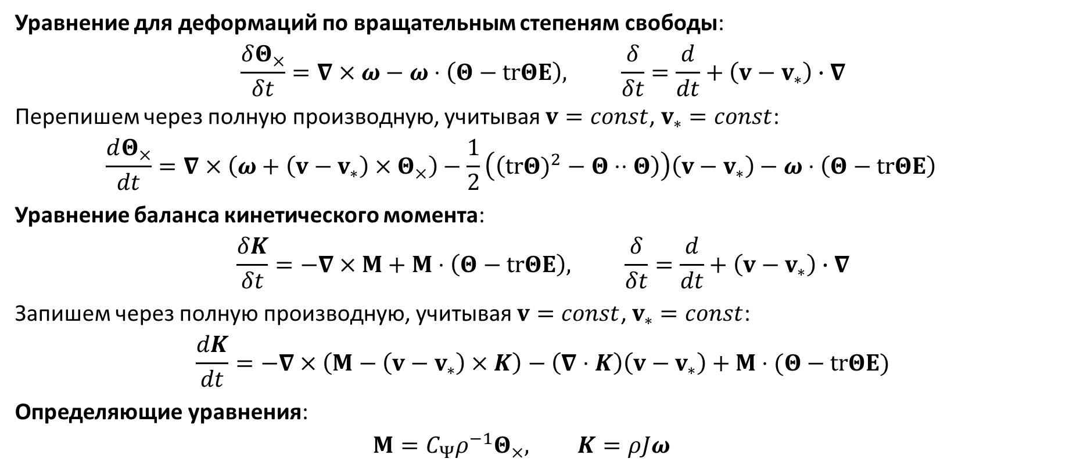
Механическая модель в подвижной среде
Уравнение для деформаций по вращательным степеням свободы:
$$\frac{δΘ_{×}}{δt}=∇×ω−ω⋅\left(Θ−trΘE\right), \frac{δ}{δt}=\frac{d}{dt}+\left(v−v_{∗}\right)∙∇$$ Перепишем через полную производную, учитывая $v=const$, $v_{∗}=const$:
$$\frac{dΘ_{×}}{dt}=∇×\left(ω+\left(v−v_{∗}\right)×Θ_{×}\right)−\frac{1}{2}\left(\left(trΘ)^{2}−Θ⋅⋅Θ\right)\right)\left(v−v_{∗}\right)−ω⋅\left(Θ−trΘE\right)$$
Уравнение баланса кинетического момента:
$$\frac{δK}{δt}=−∇×M+M⋅\left(Θ−trΘE\right), \frac{δ}{δt}=\frac{d}{dt}+\left(v−v_{∗}\right)∙∇$$
Запишем через полную производную, учитывая $v=const$, $v_{∗}=const$:
$$\frac{dK}{dt}=−∇×\left(M−\left(v−v_{∗}\right)×K\right)−\left(∇⋅K\right)\left(v−v_{∗}\right)+M⋅(Θ−trΘE)$$
Определяющие уравнения:
$$M=C_{Ψ}ρ^{−1}Θ_{×}, K=ρJω$$
Notes:
Вводятся основные уравнения данной модели. Это уравнение для деформаций по вращательным степеням свободы и уравнение баланса кинетического момента и записываются через полную производную. Также вводятся определяющие уравнения.

Slide 16
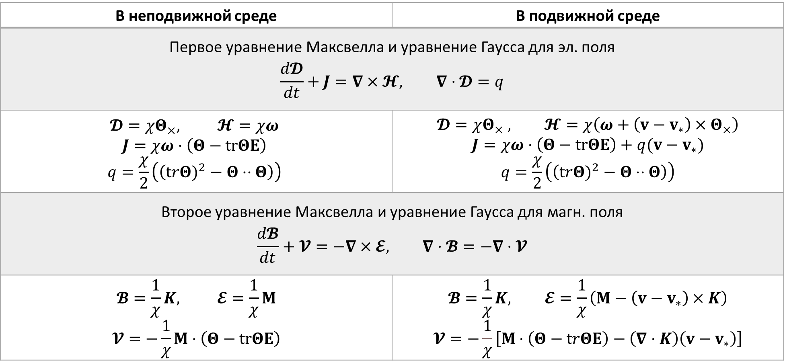
Механические аналогии
В неподвижной среде | В подвижной среде
Первое уравнение Максвелла и уравнение Гаусса для эл. поля $$\frac{d𝓓}{dt}+J=∇×𝓗, ∇⋅𝓓=q$$ | $$\frac{δ}{δt}=\frac{d}{dt}+v∙∇$$
$$𝓓={χΘ}_{×}, 𝓗=χω$$ $$J=χω⋅\left(Θ−trΘE\right)$$ $$q=\frac{χ}{2}\left(\left(trΘ)^{2}−Θ⋅⋅Θ\right)\right)$$ | $$𝓓=χΘ_{×} , 𝓗=χ\left(ω+\left(v−v_{∗}\right)×Θ_{×}\right)$$ $$J=χω⋅\left(Θ−trΘE\right)+q(v−v_{∗})$$ $$q=\frac{χ}{2}\left(\left(trΘ)^{2}−Θ⋅⋅Θ\right)\right)$$
Второе уравнение Максвелла и уравнение Гаусса для магн. поля $$\frac{d𝓑}{dt}+𝓥=−∇×𝓔, ∇⋅𝓑=−∇⋅𝓥$$
$$𝓑=\frac{1}{χ}K, 𝓔=\frac{1}{χ}M$$ $$𝓥=−\frac{1}{χ}M⋅\left(Θ−trΘE\right)$$ | $$𝓑=\frac{1}{χ}K, 𝓔=\frac{1}{χ}\left(M−\left(v−v_{∗}\right)×K\right)$$ $$𝓥=−\frac{1}{χ}\left[M⋅\left(Θ−trΘE\right)−\left(∇⋅K\right)\left(v−v_{∗}\right)\right]$$
Notes:
Для перехода от уравнений механики к уравнениям электродинамики вводятся механические аналогии электродинамических величин.
Мы получаем, что в подвижной и неподвижной среде уравнения Максвелла, а также уравнения Гаусса, получаются одинаковыми, а аналогии, соответственно, – разными.
(Потому что при рассмотрении только тр.ст.св. не получается ввести заряд. Именно по этой причине эл. поле ассоциируется с моментными напряжениями $ℰ=\frac{1}{χ}M$ и эл. индукция ассоциируется с деформациями $𝓓={χΘ}_{×}$. )

Slide 17
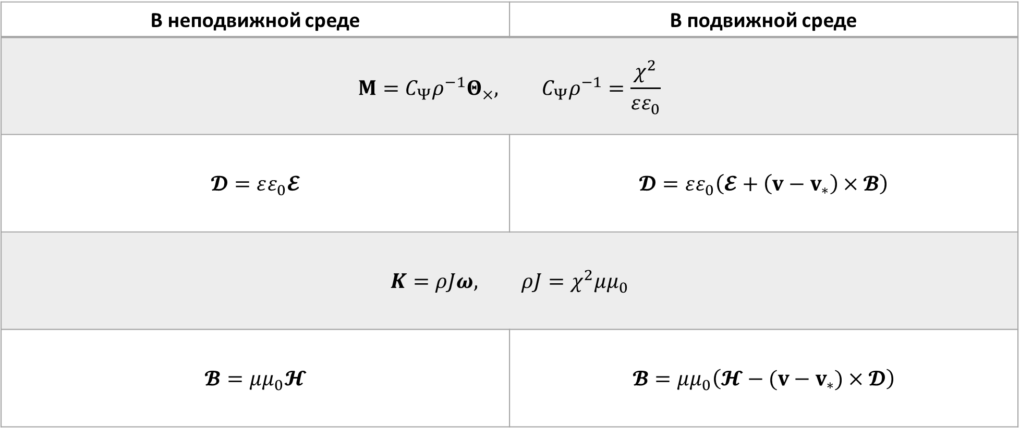
Определяющие уравнения
В неподвижной среде | В подвижной среде
$$M=C_{Ψ}ρ^{−1}Θ_{×}, C_{Ψ}ρ^{−1}=\frac{χ^{2}}{εε_{0}}$$ | $$\frac{δ}{δt}=\frac{d}{dt}+v∙∇$$
$$𝓓=εε_{0}𝓔$$ | $$𝓓=εε_{0}\left(𝓔+\left(v−v_{∗}\right)×𝓑\right)$$
$$K=ρJω, ρJ=χ^{2}μμ_{0}$$
$$𝓑=μμ_{0}𝓗$$ | $$𝓑=μμ_{0}\left(𝓗−(v−v_{∗})×𝓓\right)$$
Notes:
Аналогично определяющие уравнения в терминах механических величин в подвижных средах сохраняются,
а аналогии обобщаются на случай подвижных сред, следовательно, определяющие уравнения в терминах электродинамических величин получаются разными.
(Определяющие уравнения в терминах механических величин
Подставляем аналогии $⇓$
Определяющие уравнения в терминах электродинамических величин)

Slide 18
Сравнение полученных уравнений с уравнениями электродинамики
Благодаря использованию механической модели получены уравнения Максвелла, которые имеют одинаковую форму в подвижной и неподвижной среде.
В современных учебниках по физике* уравнения Максвелла в подвижных и неподвижных средах тоже выглядят одинаково.
Полученные определяющие уравнения в терминах электродинамических величин в подвижной и неподвижной среде отличаются.
Определяющие уравнения для подвижных сред, представленные в современной литературе по физике (уравнения Лоренца, уравнения Минковского), тоже отличаются от уравнений в неподвижной среде.
Однако полученные определяющие уравнения, уравнения Лоренца и уравнения Минковского не совпадают.
*Болотовский Б. М., Столяров С. Н.: Современное состояние электродинамики движущихся сред (Безграничные среды), Эйнштейновский сборник. 1974.
Notes:
Сравним полученные уравнения с уравнениями электродинамики в литературе.
2) В современных … результат подтверждается.
(Они выглядят одинаково благодаря тому, что мы именно так ввели аналогии. А ввели так, потому что хотели, чтобы максимально совпадало с тем, что в книгах. Если ввести аналогии по-другому, то совпало бы с тем, что было у Герца.
В современных учебниках по физике (это именно так) (что совпадает с литературой)
У нас не совпадает с тем, что в книгах. Да, но если записать Минковского в СИ, то в левой части у делится на с^2
При конечных скоростях – не близких к скорости света – в правой части у имеет значение, а в левой малая величина и ею можно пренебречь.
При больших скоростях – дальнейшие исследования.
СГС и СИ
А если используем механическую модель, то приходим к уравнениям, которые сейчас принято писать уравнения М в подвижных средах в таком же виде, как в неподвижном, а отличия в определяющих уравнениях.
Если используем те же аналогии, как в неподвижной среде, то получаем уравнения в форме Герца: с дополнительными слагаемыми – меняются уравнения движения. А определяющие соотношения вроде те же, что и в неподвижной.
А за счет того, что мы поменяли механические аналогии, скорости вошли в эти механические аналогии и уравнения подвижной среды получились такие же, как в неподвижной: как сейчас принято.
У нас получились уравнения одинаковыми в подвижной и неподвижной, а определяющие уравнения получаются разными всё-таки, не так, как у Минковского, потому что скорости попадают только в одну часть уравнения.

Slide 19
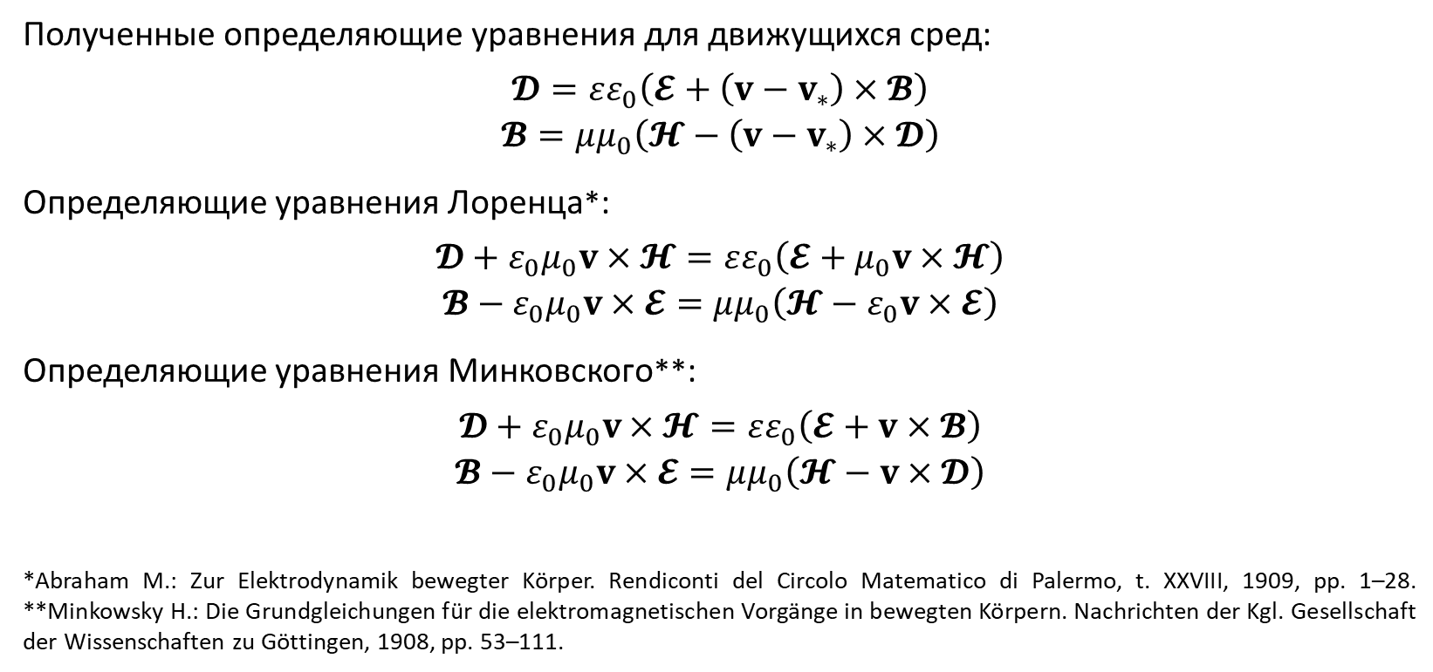
Сравнение определяющих уравнений с уравнениями Лоренца и Минковского
Полученные определяющие уравнения для движущихся сред:
$$\begin{aligned}\begin{matrix}𝓓=εε_{0}\left(𝓔+\left(v−v_{∗}\right)×𝓑\right) \\ 𝓑=μμ_{0}\left(𝓗−\left(v−v_{∗}\right)×𝓓\right)\end{matrix}\end{aligned}$$
Определяющие уравнения Лоренца*:
$$\begin{aligned}\begin{matrix}𝓓+ε_{0}μ_{0}v×𝓗=εε_{0}\left(𝓔+μ_{0}v×𝓗\right) \\ 𝓑−ε_{0}μ_{0}v×𝓔=μμ_{0}\left(𝓗−ε_{0}v×𝓔\right)\end{matrix}\end{aligned}$$
Определяющие уравнения Минковского**:
$$\begin{aligned}\begin{matrix}𝓓+ε_{0}μ_{0}v×𝓗=εε_{0}\left(𝓔+v×𝓑\right) \\ 𝓑−ε_{0}μ_{0}v×𝓔=μμ_{0}\left(𝓗−v×𝓓\right)\end{matrix}\end{aligned}$$
*Abraham M.: Zur Elektrodynamik bewegter Körper. Rendiconti del Circolo Matematico di Palermo, t. XXVIII, 1909, pp. 1–28. **Minkowsky Н.: Die Grundgleichungen für die elektromagnetischen Vorgänge in bewegten Körpern. Nachrichten der Kgl. Gesellschaft der Wissenschaften zu Göttingen, 1908, pp. 53–111.
Notes:
Здесь наглядно представлены данные определяющие уравнения для подвижных сред.
Уравнения Лоренца и Минковского совпадают в левых частях, а полученные уравнения совппадают с уравнениями Минковского в правых частях.
(Видно, что уравнения Лоренца и Минковского отличаются от полученных уравнений наличием дополнительного слагаемого в левой части, и уравнения Лоренца отличаются также правой частью. Мы не считаем это недостатком механической модели, так как в первую очередь нам было важно, чтобы форму сохраняли уравнения Максвелла, и чтобы они согласовались с литературой, что и было получено
Здесь в СИ!
(Уравнения Минковского получаются из известных соотношений между индукцией и полем в покоящейся изотропной среде путем преобразований Лоренца.
Лоренц считал, что эфир неподвижен, и сквозь него движутся дискретные частицы, создающие электромагнитные поля.)

Slide 20
Заключение
Выводы:
Уравнения механики записываются в двух интегральных формах только в случае антисимметричности тензоров напряжений.
Уравнения Максвелла всегда можно записать в двух интегральных формах: как в электродинамике и как в механике.
Результаты:
Путем применения пространственного описания с подвижной точкой наблюдения получены уравнения Максвелла в подвижных средах.
Показано, что полученные уравнения совпадают по форме с уравнениями Герца для подвижных сред, отличаются полной производной и скоростью среды относительно наблюдателя.
Предложено обобщение механической модели электромагнитного поля на случай подвижных сред.
В рамках данной модели получены уравнения Максвелла, которые совпадают с уравнениями в неподвижных средах. Результат согласуется с концепциями современной физики.
Определяющие уравнения получаются разными в подвижных и неподвижных средах, но отличаются от уравнений Лоренца и уравнений Минковского.
Notes:
Подведем итоги.
(Т.О. Получены уравнения, по структуре совпадающие с уравнениями Герца для подвижных сред, но отличающиеся от них полной производной по времени (другой смысл производной). Также в уравнениях Герца используется скорость среды, а в полученных уравнениях используется скорость среды относительно наблюдателя.
/Здесь используется полная производная, а в физике пишут частную. Это не играет роль только когда они равны, но в подвижных средах это становится важно.
Однако я изначально начинала с того, что я получаю уравнения Максвелла подвижных сред, используя методы механики.
Преимущество полученных уравнений в том, что они легко могут быть обобщены на случай, когда скорость среды и скорость точки наблюдения не являются постоянными величинами, чего нельзя сказать об уравнениях Герца.)
Получена замкнутая система уравнений
Как трактовать последний пункт? Тема дальнейших исследований. Видимо нужно рассмотреть примеры. Аргументом в пользу является то, что это нормальные механические определяющие уравнения. А в терминах электродинамических величин как получилось, так получилось. Критерием было то, что хотели получить уравнения Максвелла в классической форме, поэтому ввели такие аналогии, чтобы именно уравнения Максвелла совпали с тем, как у всех, а определяющие уравнение ну как получилось. Могли бы ввести другие аналогии и сделать наоборот, но тогда уравнения М не совпадут, а мы считаем, что важнее, чтобы у М совпадали.
Почему выбраны такие аналогии? Почему именно так вводятся Д, Н, Е, В? Именно чтобы ввести понятие заряда (есть пока что только такой способ). Чтобы получить закон Гаусса для эл поля и закон сохранения заряда (условие разрешимости), и ввести аналогию заряда. В других моделях аналогии заряда не вводится. Поэтому именно такая модель.
Применение
Целью является исследование электродинамики в подвижных средах и получение уравнений, которые могли бы математически формализовать идею Френеля о частично увлекаемом эфире. Для этого необходимо ввести понятие материальной производной, определения которой не существовало в XIX веке.
(Данная тема актуальна, так как применение моделей и методов механики сплошных сред для моделирования электродинамических процессов может быть стимулом для дальнейшего развития не только механики сплошных сред, но и электродинамики.)

Slide 21
Спасибо за внимание!
Notes:
Буду рада ответить на вопросы

